Slide 1
পৌরনীতি ও সু-শাসসন ক্লাশে সবাইকে স্বাগতম।

Slide 2
পরিচিতিঃ-
মোঃআজহারুল ইসলাম,
সহকারি অধ্যাপক,
জাংগালিয়া ইউনিয়ন উচ্চ মাধ্যমিক বিদ্যালয়,
জাংগালিয়া,পাকুন্দিয়া,কিশোরগঞ্জ,
মোবাইল নং ০১৭১২৩৮৯৭৫২,
ই-মেইলঃ-iazharul09@gmail.com
শ্রেণীঃ-দ্বাদশ,
পৌরনীতি ও সু শাসন,
অধ্যায়ঃ- তূতীয়,
বিষয়ঃ রাজনৈতিক ব্যক্তিত্বঃ শেরে বাংলা এ,কে ফজলুল হক,
সময়ঃ- ৫০ মিনিট
তারিখঃ২৩/০৮/২০১৯

Slide 3
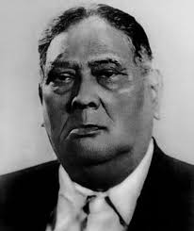
উপরের ছবিটির নাম বলতে পারবা?

Slide 4
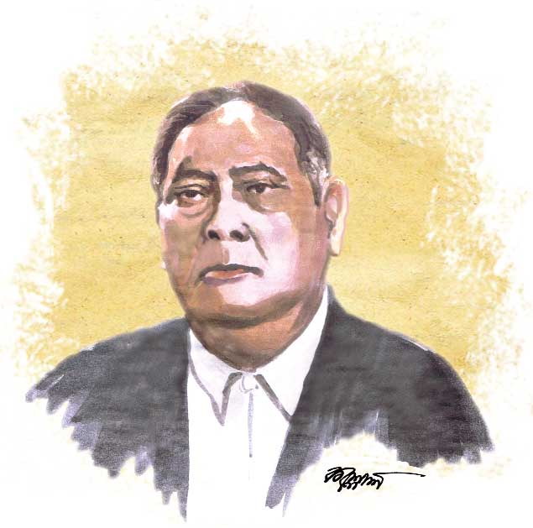
উপরের ছবি দ্বারা কি বুঝতে পারি।

Slide 5
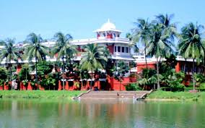
উপরের ছবি দ্বারা কি বুঝতে পারি।

Slide 6
শেরে বাংলা ফজলুল হকঃ-
শেরে বাংলা,এ কে,ফজলুল হক ১৮৭৩ সালে ২৬ অক্টোবর জন্ম গ্রহন করেন। তিনি অত্যন্ত কূতি ও মেধাবী ছাত্র ছিলেন। তাঁর অসামান্য মেধা ও প্রতিভার জন্য শিক্ষকগন অত্যন্ত স্নেহ করতেন। সরকারি চাকুরি ছেড়ে ১৯০০ সালে কলিকাতা হাইকোর্টে স্বাধীনভাবে আইন পেশায় জড়িত হন। কোর্টে তাঁর বাগ্নীতা ও অখন্ডনীয় যুক্তিপূর্ণ জেরা সকলকে মুগ্ধ করতেন। তিনি যখন আদালতে জেরা ও ক্ষুরধার যুক্তি প্রদর্শন করতেন তখন জজ সাহেব তন্ময় হয়ে তাঁর কথা শুনতেন। নবাব স্যার সলিমুল্লাহ ফজলুল হকে রাজনৈতিক অংগনে শক্তিশালী দক্ষিন হস্ত রুপে পেয়েছিলেন। তাঁর রাজনৈতিক অবদান সমুহ নিন্ম্রুপ, লাহোর প্রস্তাব,যুক্তফ্রন্ট গঠন ও ১৯৫৪ সালের নির্বাচন,কূষক প্রজা পার্টি,ও অক্ক্রান্ত প্রচেষ্টায় ঢাকা বিশ্ব বিদ্যালয় প্রতিষ্টা করেনি।বাংলাদেশের অন্যতম স্বাধীনতা সংগ্রামের দিশারী ,আপাময় জনসাধারনের প্রিয় হক সাহেব ১৯৬২ সালের ২৭ এপ্রিল নিজে হেসে সকলকে কাঁদিয়ে না পেরার দেশে চলে যান।

Slide 7
শেরে বাংলা এ,কে, ফজলুল হকের রাজনৈতিক অবদান সমূহঃ-
শেরে বাংলা
ফজলুল
হক।
লক্ষৌ চুক্তি।
যুক্তফ্রন্ট ও
১৯৫৪ সালের
নির্বাচন।
গোল টেবিল
বৈঠক।
লাহোর
প্রস্তাব।

Slide 8
শেরে বাংলা,এ,কে, ফজলুল হকের শিক্ষা ক্ষেত্রে অবদান সমূহঃ-
মুসলিম শিক্ষা
সমিতি গঠন।
হোস্টেল
নির্মাণ।
ঢাকা বিশ্ববিদ্যালয়
স্থাপন।
কলকাতা লেডি ব্রার্বোন
ও ইডেন কলেজ স্থাপন।
বিভিন্ন কলেজ স্থাপন।

Slide 9
শিখন ফলঃ-
১।শেরে বাংলা এ,কে ফজলুল হককের জন্ম সাল ও তারিখ বলতে পারবে।
২।শেরে বাংলা এ,কে ফজলুল হকের রাজনৈতিক অবদান সমূহ ব্যাখ্যা করতে পারবে।
৩।শেরে বাংলা এ,কে ফজলুল হকের শিক্ষা ক্ষেত্রের অবদান সমূহ বর্ণানা করতে পারবে।

Slide 10
মূল পাঠঃ-
আজকের পাঠের বিষয়ঃ-
শেরে বাংলা এ, ক, ফজলুল হকের জন্ম, রাজনৈতিক অবদান,ও শিক্ষা ক্ষেত্রে অবদান সমূহ।

Slide 11
দলীয় কাজঃ-
২টি দলে বিভক্ত হয়ে নিন্মের প্রশ্নের উত্তর দাও?
ক দলঃ শেরে বাংলা ফজলুল হকের যে কোন একটি রাজনৈতিক অবদানের উত্তর দাও?
খ দলঃশেরে বাংলা ফজলুল হকের শিক্ষা বিষয়ের যে কোন একটি অবদানের উত্তর দাও?

Slide 12
একক কাজঃ-
শেরে বাংলা এ,কে,ফজলুল হকের রাজনৈতিক অবদান সমূহ কি কি ?
৫ মিনিটের মধ্যে সবাই মিলে উত্তর দাও ?

Slide 13
জোড়ায় কাজঃ-
ক। শেরে বাংলাকে কৃষক কুলের অগ্রদূত বলা হয় কেন ?
খ। লাহোর প্রস্তাব বলতে কি বুঝ ?
গ। শিক্ষা ক্ষেত্রে শেরে বাংলার অবদান কি কি আলোচনা কর?
৩টি দলে বিভক্ত হয়ে উত্তর দাও ?

Slide 14
মূল্যায়নঃ-
১।শেরে বাংলা এ,কে ফজলুল হক ১৮৭৩ সালের কত তারিখ জন্ম গ্রহন করেন?
১। ২৬ এপ্রিল, ২। ২৬ মার্চ,
৩। ২২ এপ্রিল, ৪। ২২ মার্চ।
৪। শেরে বাংলা এ,কে ফজলুল হক কলকাতা হাই কোর্টে আইন ব্যবসা শুরু করেন কত সালে ?
১। ১৮০০ সালে, ২। ১৯০০ সালে,
৩। ১৮২০ সালে, ৪। ১৯২০ সালে।

Slide 15
বাড়ীর কাজঃ-
শেরে বাংলা এ,কে, ফজলুল হকের শিক্ষা ক্ষেত্রে কি কি অবদান আছে তা লিখে জমা দিবে।

Slide 16
সবাইকে ধন্যবাদ

